Slide 1
Název | Litosféra
Předmět, ročník | Zeměpis, 1. ročník
Tematická oblast | Fyzicko-geografická sféra
Anotace | vnitřní síly, horotvorné, sopečné a zemětřesné aktivity
Klíčová slova | subdukce, divergence, vrása, příkrov, seismika
Autor | Mgr. Ivo Chytil
Datum | 5. 10. 2012
Škola | Gymnázium Jana Opletala, Litovel, Opletalova 189
Projekt | EU peníze středním školám, reg. č.: CZ.1.07/1.5.00/34.0221

Slide 2
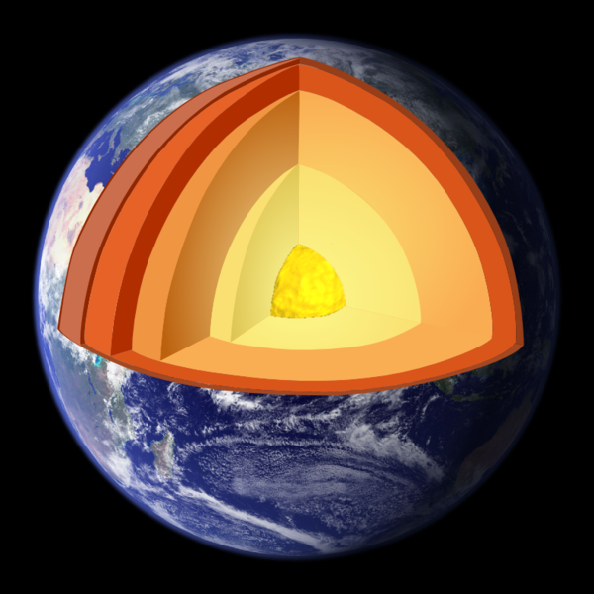
LITOSFÉRA
Endogenní síly
Obrázek č. 1

Slide 3
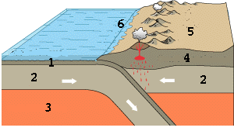
VNITŘNÍ SÍLY (ENDOGENNÍ)
jejich původ pochází z nitra Země,
vyvolávají pohyby litosférických desek (pevninotvorné), vrásnění(horotvorné),
sopečnou a
zemětřesnou činnost
Obrázek č. 2

Slide 4
1. pohyby litosférických desek
Subdukce (podsouvání)Nazca-Kordilery,
Abdukce (nadsouvání) Himaláje,
Konvergence (přibližování) oceánské příkopy,
Divergence (oddalování) podmořské hřbety, pevninské příkopy V Afrika

Slide 5
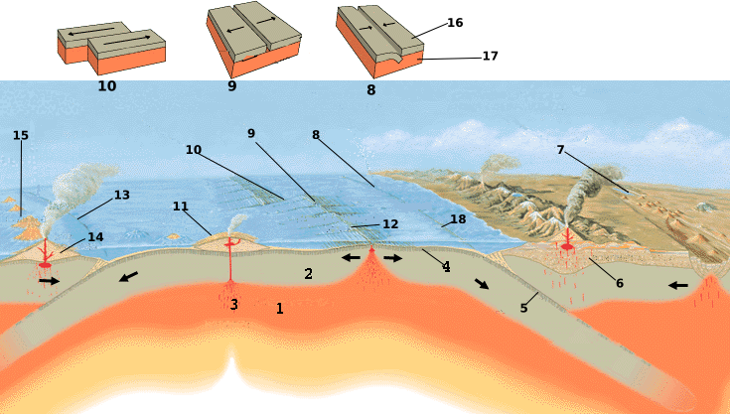
Obrázek č. 3

Slide 6
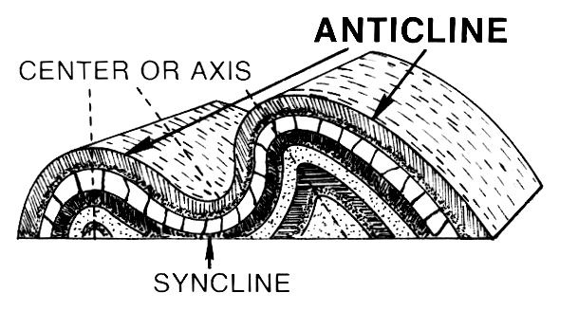
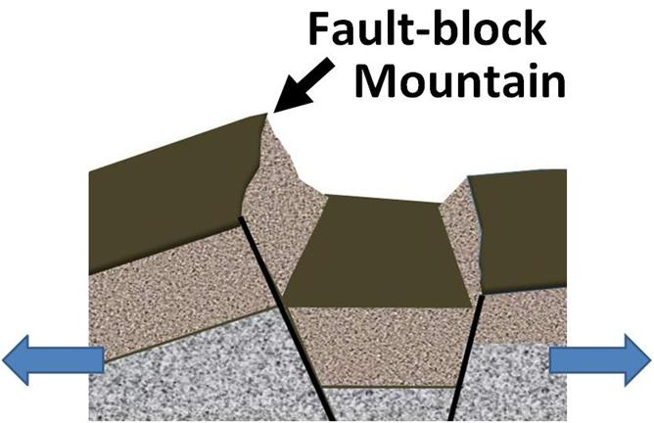
2. horotvorné pohyby
vzniká:
vrásového pohoří (zprohýbané vrstvy hornin)
příkrovové pohoří (překrývání hornin horiz. tlakem)
zlomové a kerné pohoří (rozlámání bloků a vertikálním tlakem jejich přesun)
Obrázek č. 4
Obrázek č. 5

Slide 7
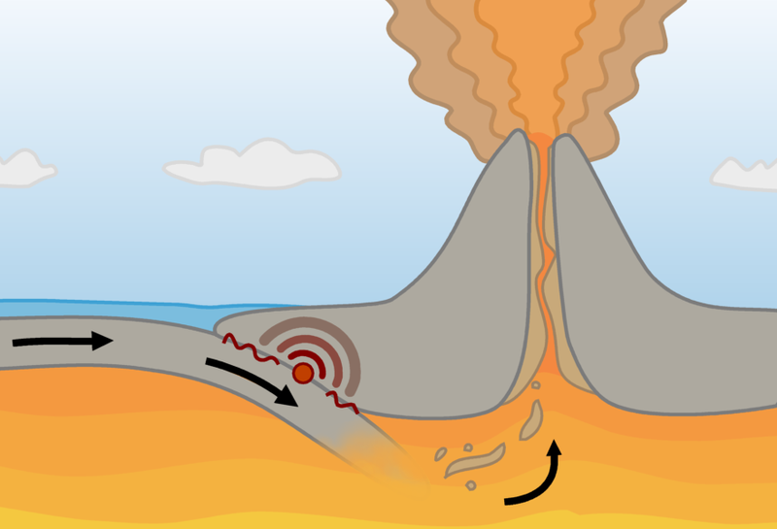
3. sopečná činnost
vulkanismus, sopky se vyskytují podél trhlin lit. desek- dochází k výstupu magmatu ( na zemském povrchu se mění v lávu)
Obrázek č.6

Slide 8
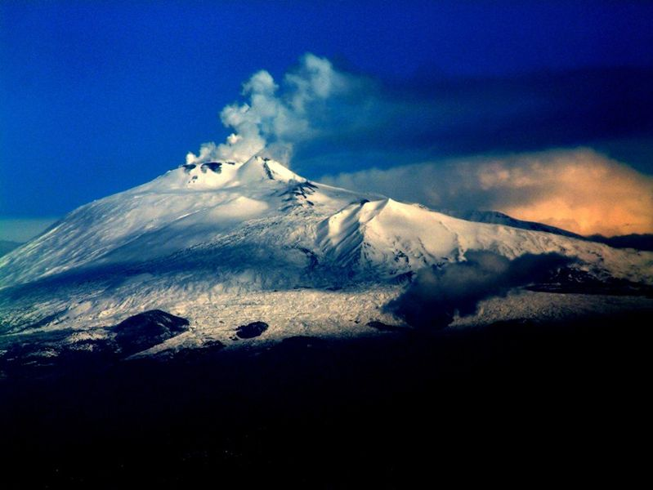
- sopečné tvary:
Podpovrchové (intruzní) –lokolit(Říp),suk(Trosky) a povrchové (efuzní)- vznikají sopky štítové (výlevné) Hawai a stratovulkány (vrstvené-výbušné) Doupovské hory, Vesuv
- na světě je asi 500 činných sopek (erupce aspoň za 2000 let),Evropa Etna3340m, Asie Ključevskaja 4750, Oceánie Mauna Loa 4169 (nejvyšší na světě-vyrůstá z 5km pod mořem)
Etna
obrázek č. 7

Slide 9
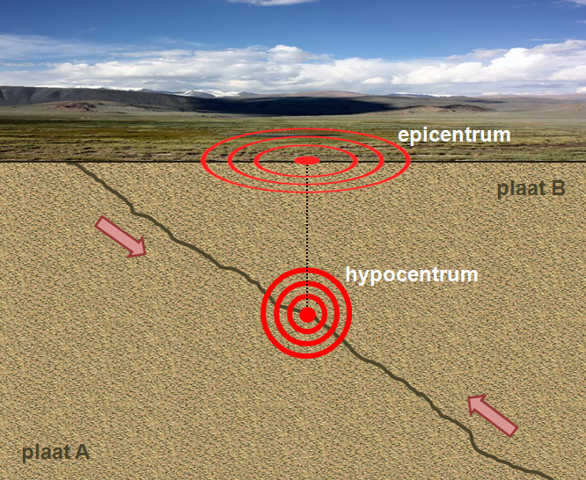
4. zemětřesení
seismika – krátkodobý otřes povrchu vyvolaný náhlým uvolněním nahromaděné energie pod povrchem (hypocentrum – místo vzniku, epicentrum – nejbližší místo na povrchu),
Obrázek č. 8

Slide 10
zemětřesné vlny se šíří všemi směry,
intenzita zemětřesení se vyjadřuje
Richterovou stupnicí
1-10 (každý st. je 30x silnější než předchozí, 5 st.-katastrofa),
zemětřesení dělíme na :
tektonická,
vulkanická,
řítivá,
antropogenní

Slide 11
Knižní zdroje:
Demek Jaromír a kolektiv. Geografie pro střední školy 1 - Fyzickogeografická část. 2001, SPN-pedagogické nakladatelství Praha, 96 stran. ISBN 80-85937-73-5
Černík Vladimír, Martinec Zdeněk, Vítek Jan. Přírodopis 4 – mineralogie a geologie.1998, SPN-pedagogické nakladatelství Praha, 87 stran. ISBN 80-7235-044-7
Seznam obrázků:
Obr. č. 1 [cit. 2012-10-05] Dostupný pod licencí Creative Commons na www. http://commons.wikimedia.org/wiki/File:Earth_cutaway.png
Obr. č. 2 [cit. 2012-10-05] Dostupný pod licencí Creative Commons na www. http://commons.wikimedia.org/wiki/File:Oceanic-continental_convergence_Fig21oceancont_i18.gif
Obr. č. 3 [cit. 2012-10-05] Dostupný pod licencí Creative Commons na www. http://commons.wikimedia.org/wiki/File:Tectonic_plate_boundaries2.png
Obr. č. 4 [cit. 2012-10-05] Dostupný pod licencí Creative Commons na www. http://commons.wikimedia.org/wiki/File:Antecline_(PSF).png
Obr. č. 5 [cit. 2012-10-05] Dostupný pod licencí Creative Commons na www. http://commons.wikimedia.org/wiki/File:Fault_block_mountain.JPG
Obr. č. 6 [cit. 2012-10-05] Dostupný pod licencí Creative Commons na www. http://commons.wikimedia.org/wiki/File:Destructive_plate_margin.png
Obr. č. 7 [cit. 2012-10-05] Dostupný pod licencí Creative Commons na www. http://commons.wikimedia.org/wiki/File:EtnaAvi%C3%B3.JPG
Obr. č.8 [cit. 2012-10-05] Dostupný pod licencí Creative Commons na www. http://commons.wikimedia.org/wiki/File:Epicentrum-hypocentrum-schema.png

